Slide 1
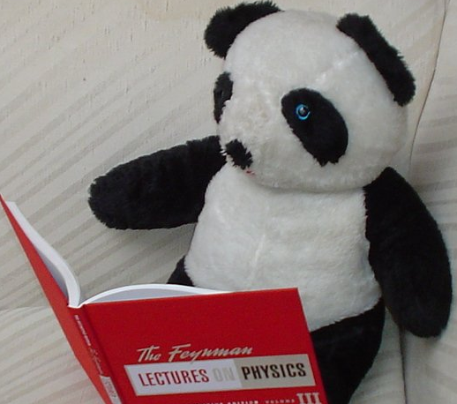
פיזיקה: רצף הוראה מהירות-תאוצה
קורס: שילוב טכנולוגיות בהוראה
מנחים: גב' מיכל וולטר, מר אסף בר יוסף
מגישים : אופיר בן אילוז, בועז וילון, עידו פורת
שימו לב לפנדה
לאורך המצגת

Slide 2
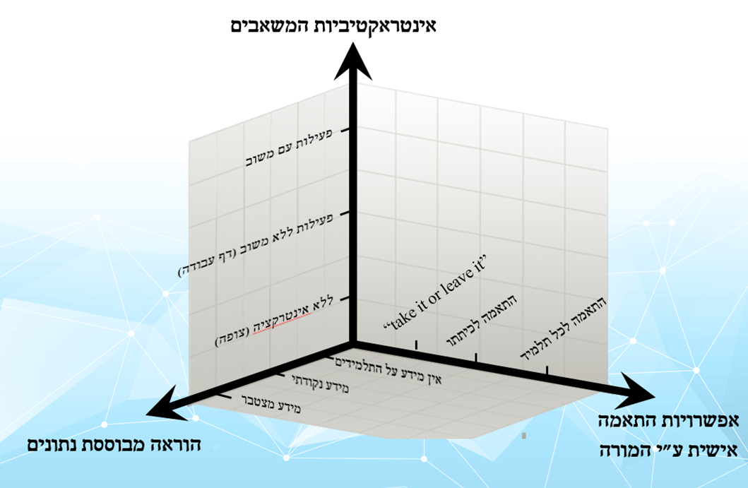

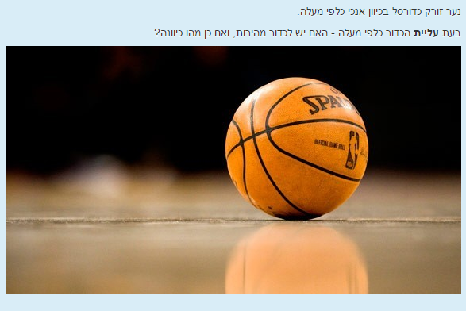
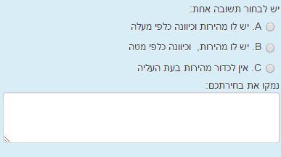
KI
חשיפה
הוספה
אפיון
עדכון

Slide 3
KI
חשיפה
הוספה
אפיון
עדכון
מטרות השאלה
זוהי שאלה חשובה שמטרתה לבצע חשיפה של הידע לזהות האם תלמיד מבין היטב את מושגי מהירות ותאוצה או מתבלבל בינם.
(היחידה הזאת תבוא לאחר שהתלמיד כבר למד על כוחות ו-3 חוקי ניוטון).
השאלה הזאת היא שאלה קצרה ופשוטה יחסית, אך כאמור חושפת את הידע של התלמידים.
השאלה תתבצע בעקבות הדגמה בכיתה עם כדורסל אמתי שייזרק כלפי מעלה.

Slide 4

KI
חשיפה
הוספה
אפיון
עדכון
מדוע כך ולא אחרת?
השאלון יהיה מקוון ויאפשר מצד אחד אינטראקטיביות ומשוב מידי לתלמיד האם תשובתו נכונה ומצד שני יכולת לאסוף את התשובות של התלמידים לידע מצטבר שיאפשר למורה ניתוח מהיר ומידי של רמת הידע של התלמידים.

Slide 5
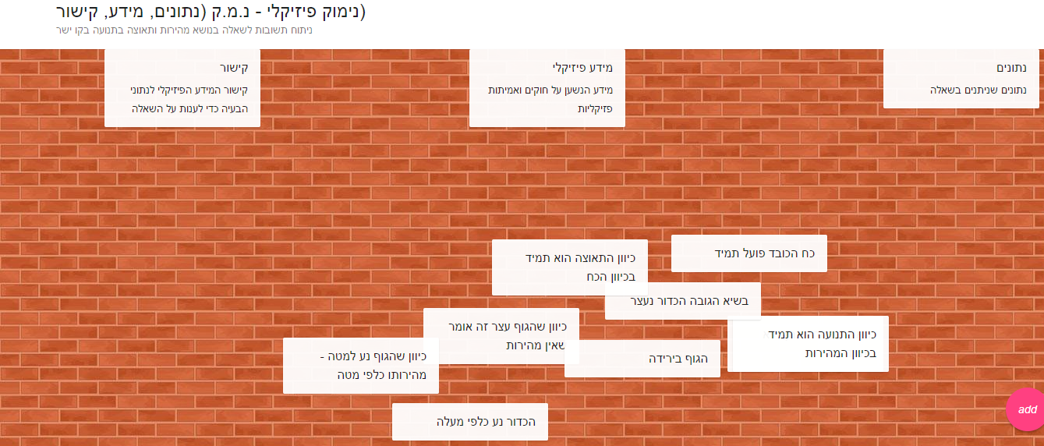
KI
חשיפה
הוספה
אפיון
עדכון
כהכנה לפעילות דרושים שלושה דברים:
א. לוודא שהתלמידים מכירים את המסגרת של נ.מ.ק.
ב. איסוף תשובות התלמידים מהשאלה הדיאגנוסטית והעברתם למצגת.
ג. הכנת פתקיות מתשובות התלמידים לפי החלקים השונים של נ.מ.ק: ציטוטים של נתונים, של מידע פיזיקלי רלוונטי ושל קישור (ראה במשאב הבא דוגמאות).

Slide 6

KI
חשיפה
הוספה
אפיון
עדכון
שלבי הפעילות:
1. שאלות לדיו בעזרת המצגת: האם כל מי שענה נכון גם נימק נכון? האם היו נימוקם נכונים לתשובות
שגויות? האם הנימוקים היו בנויים לפי תבנית נ.מ.ק?
2. משחק בזוגות בעזרת ה-Padlet.
מטרות
ניתוח משותף של נימוקי תלמידים שענו בצורה נכונה או שגויה מוסיף ידע לתלמידים ויכול לאפשר הן הבנה טובה של הנושא והן הבנת התבנית הנכונה של נימוק פיזיקלי.

Slide 7

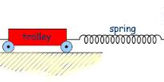
KI
חשיפה
הוספה
אפיון
עדכון
מטרות:
בפעילות זו מוסיפים ידע ומתחילים לאפיין את הידע בגיוון ושימוש בניסוי אחר שתוקף את הנושא מזווית אחרת: לאחר שהבנו מהפעילות הקודמת שמהירות "אפס" זה לא אומר שהתאוצה היא "אפס", עכשיו הם יחושו שתאוצה קבועה אין פירושה מהירות קבועה.

Slide 8
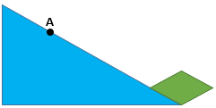
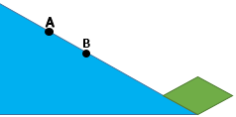

KI
חשיפה
הוספה
אפיון
עדכון

Slide 9

KI
חשיפה
הוספה
אפיון
עדכון
מטרות:
בשלב מתקדם של למידת מהירות ותאוצה, וההבדלים בינם, על התלמידים להתמודד עם שאלה מורכבת ביחס לשאלת הכדורסל.

Slide 10

KI
חשיפה
הוספה
אפיון
עדכון
לאחר שסיימנו ללמוד את נושא התנועה, אתם מתבקשים לנסח שאלה בנושא.
הוראות להכנת השאלה:
1. העבודה היא בזוגות.
2. על השאלה לכלול: מספר סעיפים, שימוש בגדלים הפיזיקליים: מהירות ותאוצה, התייחסות לתנאי התחלה, ריבוי ייצוגים כגון: נוסחאות, תרשים עקבות,
גרפים והסברים מילוליים, דרישה לשילוב בין פתרון מספרי ופתרון פרמטרי, ניתוח תשובות על בדיקת מקרי קיצון ובדיקת יחידות.
3. השאלה מופנית לכלל התלמידים ולכן, שימו לב להדרגתיות ברמת הקושי בין הסעיפים השונים.

